Slide 1
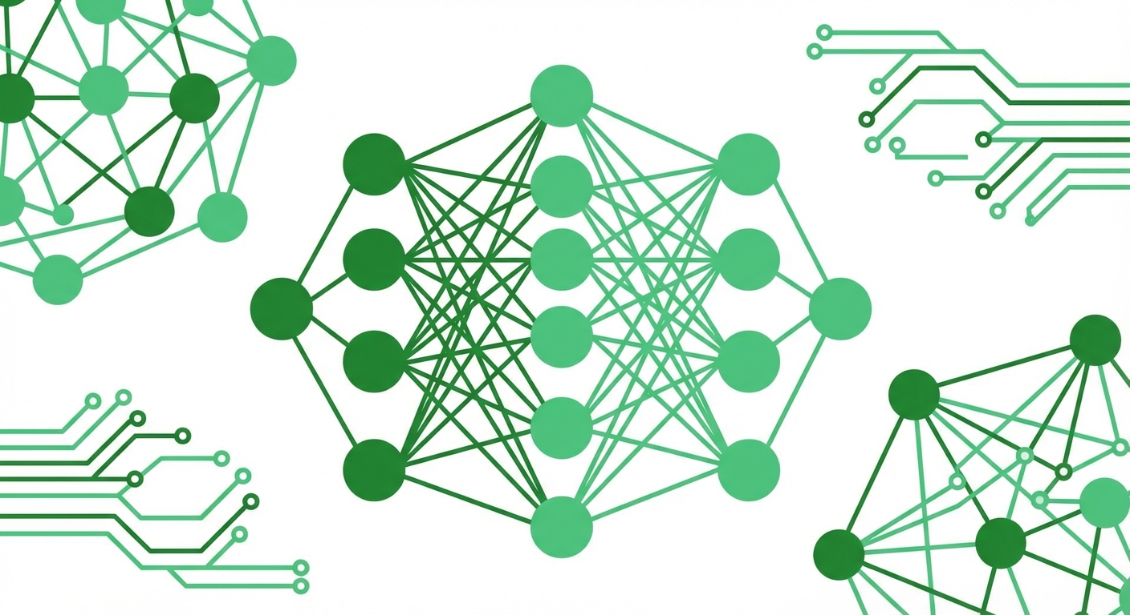
생성형 AI 어플리케이션 개발 교육
기초부터 고급까지, 7일간의 완벽한 여정
2026년 교육 과정

Slide 2
AI 시대, 개발자에게 요구되는 새로운 역량
현재 개발자들이 겪고 있는 3가지 Pain Point
1
LLM API는 알지만, 실전 적용 방법을 모른다
API 호출은 할 수 있지만, 실무에 어떻게 적용해야 할지 막막함
단순 챗봇을 넘어서는 복잡한 시스템 구현 경험 부족
2
RAG, Agent 같은 용어는 들었지만 구현은 막막하다
개념은 이해하지만, 실제 코드로 구현하는 방법을 모름
프레임워크(LangChain)는 복잡하고 러닝커브가 높음
3
빠르게 변하는 AI 생태계, 체계적 학습 경로가 필요하다
GraphRAG, MCP 등 새로운 기술이 너무 빠르게 등장
단편적인 튜토리얼만 보면서 학습하기엔 한계가 있음
2 / 15

Slide 3
7일간의 완벽한 AI 개발 로드맵
이론 40% : 실습 60%의 실전 중심 커리큘럼
PART 1: 기본과정
PART 2: 심화과정
3일 (24시간)
학습 목표: AI 개요부터 멀티모달까지
Day 1: AI 어플리케이션 기초 (8시간)
LLM API, 프롬프트 엔지니어링, 멀티턴 대화
Day 2: 문서 처리와 음성 AI (8시간)
문서 요약, PDF 처리, STT/TTS 파이프라인
Day 3: 비전 AI와 Local LLM (8시간)
VLM, Ollama, 종합 프로젝트
4일 (32시간)
학습 목표: RAG, Agent, MCP까지
Day 1: 도구 연동과 프레임워크 (8시간)
Function Call, LangChain, Memory
Day 2: RAG 구축과 튜닝 (8시간)
RAG 파이프라인, 품질 튜닝, 웹검색
Day 3: 고급 RAG와 에이전트 (8시간)
GraphRAG, Multi-Agent System
Day 4: 통합과 실무 적용 (8시간)
MCP, Dify, 종합 프로젝트
>>>
3 / 15

Slide 4
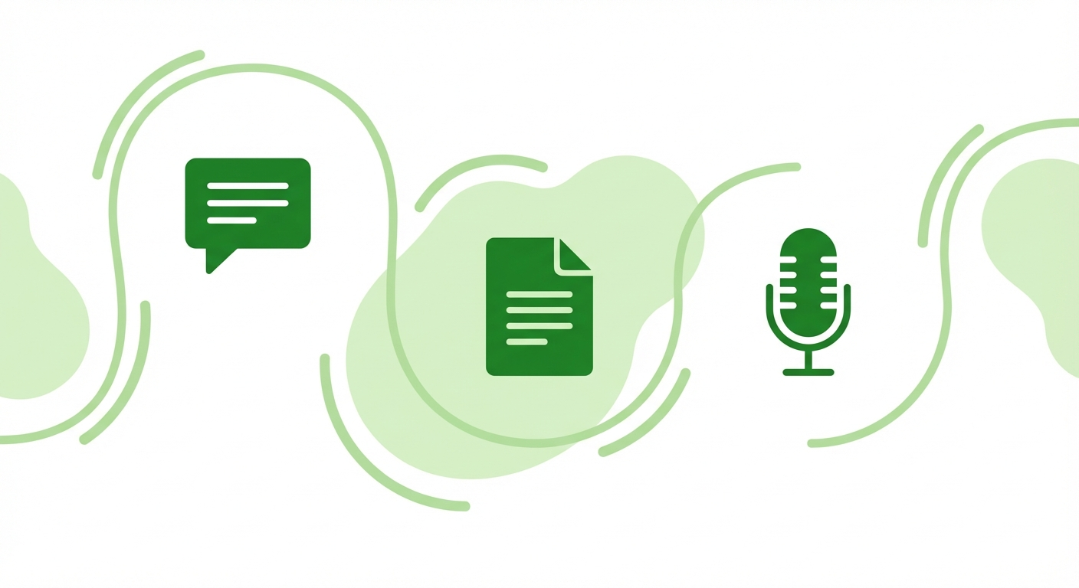
1
PART 1. 기본과정
LLM API 기초부터 멀티모달 AI까지
3일 (24시간) | 이론 40% : 실습 60%

Slide 5
Day 1. AI 어플리케이션 기초 (8시간)
생성형 AI 개요부터 멀티턴 대화 시스템까지
💡
생성형 AI 개요와 개발환경 구축
🎯
LLM API 기초와 프롬프트 엔지니어링
생성형 AI 기본 개념 이해
Claude API, OpenAI API 설정
Python 개발환경 구성 (VSCode, Jupyter)
API 호출 메커니즘 이해
프롬프트 작성 전략 (Few-shot, CoT)
Temperature, Max Tokens 파라미터 튜닝
💬
멀티턴 대화 시스템 구현
대화 히스토리 관리 패턴
컨텍스트 윈도우 최적화
실습: 역할극 챗봇 구현
✅ 실습 예제: "페르소나를 가진 역할극 챗봇 구현"
다양한 역할(상담사, 면접관 등)을 수행하는 챗봇 / 대화 히스토리를 유지하며 자연스러운 응답 생성
5 / 15

Slide 6
Day 2. 문서 처리와 음성 AI (8시간)
문서 요약부터 음성 대화 파이프라인까지
📄
문서 요약과 텍스트 분석
📑
PDF 문서 처리 및 Q&A
Map-Reduce 패턴으로 긴 문서 처리
요약 품질 향상 전략 (청킹, 계층적 요약)
감정 분석, 키워드 추출
PyPDF2, pdfplumber를 활용한 PDF 파싱
구조화된 텍스트 추출 (테이블, 이미지 캡션)
문서 기반 질의응답 시스템 구현
🎤
음성 AI: STT + LLM + TTS 파이프라인
Whisper API로 음성→텍스트 변환
LLM으로 응답 생성 + TTS 음성 출력
실습: 음성 대화 파이프라인 구현
✅ 실습 예제: "음성 대화 파이프라인 구현"
음성 입력 → 텍스트 변환 → LLM 응답 → 음성 출력 / 실시간 대화 시스템 프로토타입
6 / 15

Slide 7
Day 3. 비전 AI와 Local LLM (8시간)
멀티모달 AI와 로컬 LLM 구축
🖼️
VLM: 이미지를 이해하는 AI
🖥️
Local LLM 구축 (Ollama)
Vision Language Model 개요
Claude Vision API, GPT-4 Vision 활용
이미지 분석, 캡션 생성, OCR
Ollama 설치 및 모델 다운로드
Llama 3, Mistral 등 오픈소스 모델
Cloud vs Local 비교 및 선택 기준
Cloud LLM | Local LLM
✅ 최신 성능 / ✅ 관리 불필요 | ✅ 데이터 프라이버시 / ✅ 비용 효율성
❌ 비용 발생 / ❌ 데이터 전송 필요 | ❌ 성능 제한 / ❌ 인프라 관리 필요
🎯
기본과정 종합 프로젝트
실습: 멀티모달 리포트 생성기 — 이미지 분석 + 문서 요약 + 음성 출력 통합
7 / 15

Slide 8
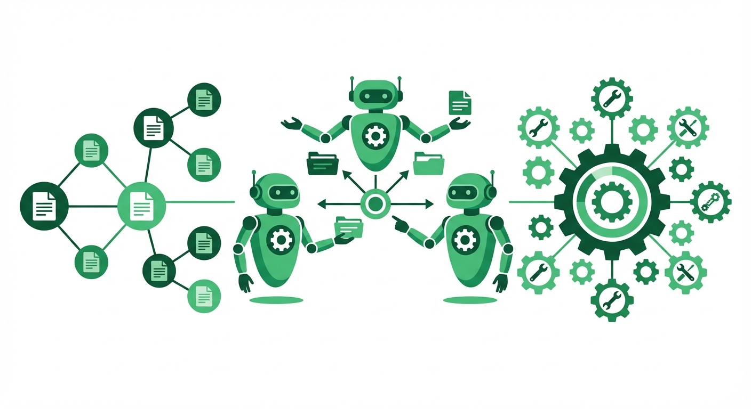
2
PART 2. 심화과정
Function Call부터 Multi-Agent까지
4일 (32시간) | 실전 중심 고급 기술

Slide 9
심화 Day 1. 도구 연동과 프레임워크 (8시간)
Function Calling과 LangChain 마스터하기
🔧
Function Calling: LLM에 도구 연결
🔗
LangChain 기초와 LCEL
Function Calling 메커니즘 이해
외부 API 연동 (날씨, 검색, DB 등)
에러 핸들링과 재시도 전략
LangChain 아키텍처 이해
LangChain Expression Language (LCEL)
Prompt Template, Output Parser 활용
🧠
Memory를 활용한 대화형 체인
Conversation Buffer Memory
Conversation Summary Memory
실습: LangChain Agent 챗봇 구현
✅ 실습 예제: "도구를 사용하는 LangChain Agent 챗봇"
웹검색, 계산기, 날씨 API 등 도구 활용 / 사용자 요청에 따라 자동으로 적절한 도구 선택
9 / 15

Slide 10
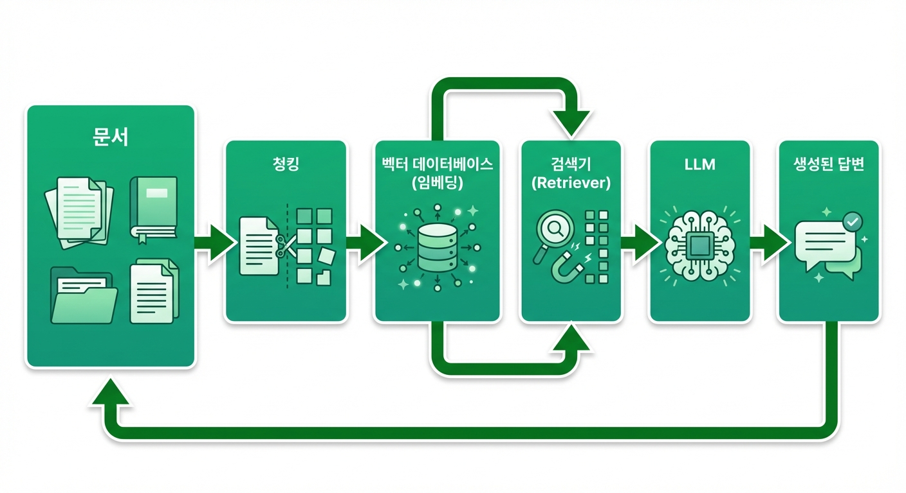
심화 Day 2. RAG 구축과 튜닝 (8시간)
Retrieval-Augmented Generation 완벽 정복
🏗️
RAG 파이프라인: 인덱싱→검색→생성
Document Loader로 문서 로드
Text Splitter로 청킹
Vector Store (Chroma, FAISS)에 임베딩 저장
Retriever로 관련 문서 검색 후 LLM 생성
⚙️
품질 튜닝: 청킹, 리랭킹, 하이브리드
🌐
웹검색 통합 RAG
Chunk Size 최적화 / Cohere Reranker
BM25 + Vector Search 하이브리드
Tavily, Google Search API 연동
실습: 사내 문서 Q&A 시스템 구현
✅ 실습 예제: "사내 문서 Q&A 시스템"
회사 내부 PDF, Word 문서 인덱싱 / 질문에 대한 정확한 답변 + 출처 제공
10 / 15

Slide 11
심화 Day 3. 고급 RAG와 에이전트 (8시간)
GraphRAG와 Multi-Agent System 설계
🕸️
GraphRAG: 지식 그래프 기반 RAG
🤖
Multi-Agent System 설계
기존 RAG의 한계와 GraphRAG의 필요성
Neo4j, NetworkX로 지식 그래프 구축
엔티티 추출 → 관계 추출 → 그래프 쿼리
복잡한 질문에 대한 추론 능력 향상
에이전트 역할 분담 전략
Researcher, Coder, Reviewer 등
전문 에이전트
에이전트 간 통신 및 협업 패턴
📊
LangGraph를 활용한 에이전트 워크플로우
LangGraph로 복잡한 에이전트 흐름 설계
조건부 분기, 병렬 실행, 재귀 루프
실습: 멀티에이전트 리서치봇 구현
✅ 실습 예제: "멀티에이전트 리서치봇"
Researcher(웹검색) + Analyzer(정보 분석) + Writer(리포트 작성) 에이전트 협업
11 / 15

Slide 12
심화 Day 4. 통합과 실무 적용 (8시간)
MCP와 Dify로 실전 프로젝트 완성
🔌
MCP: 표준화된 도구 통합
🎨
Dify: 노코드 AI Agent 플랫폼
Model Context Protocol 개요
MCP 서버 구축 및 클라이언트 연결
다양한 도구를 표준 인터페이스로 통합
Dify 플랫폼 소개 및 설치
드래그앤드롭으로 RAG,
Agent 워크플로우 구성
API 배포 및 프론트엔드 연동
🚀
심화과정 종합 프로젝트
노코드 + 코드 하이브리드 Agent
Dify로 빠른 프로토타입 →
Python 커스텀 확장
MCP로 외부 시스템 통합
✅ 실습 예제: "하이브리드 AI Agent 시스템"
Dify UI + Python 고급 로직(GraphRAG) + MCP 사내 시스템(CRM, ERP) 연동
12 / 15

Slide 13
이 교육 과정의 3가지 차별점
왜 이 교육을 선택해야 하는가?
🎯
🔥
📊
실전 즉시 투입 가능
2025년 최신 트렌드 반영
체계적 평가 시스템
실습 비중 60% — 매 모듈마다 hands-on 랩
5가지 실무 조합 패턴 제공
사내문서 Q&A, 회의록 자동화, 리서치봇 등
GraphRAG — 차세대 RAG 기술
Multi-Agent System (MAS)
MCP + Dify 노코드 플랫폼
일일 실습 평가 50%
종합 프로젝트 30% (기본/심화 각 1회)
이론 퀴즈 20% + 즉각 피드백
13 / 15

Slide 14
교육 후 바로 적용 가능한 5가지 패턴
실무 시나리오별 기술 조합 가이드
📚
사내 문서 Q&A 시스템
RAG + Vector DB + Reranker
HR 정책, 기술 매뉴얼, 법률 계약서
2-3일
🎤
AI 회의록 자동화
STT (Whisper) + 요약 + TTS
주간 회의, 고객 미팅, 교육 세션
1-2일
🤖
멀티에이전트 리서치봇
MAS + 웹검색 + GraphRAG
시장 조사, 경쟁사 분석, 기술 동향
3-5일
💬
고객 상담 챗봇
Function Call + Memory + RAG
고객 지원, 제품 추천, FAQ 자동 응답
2-3일
🖼️
이미지 분석 리포트 생성
VLM + 문서 생성 + 템플릿 엔진
품질 검사, 매장 모니터링, 의료 이미지
2-3일
교육 수료 후 1주일 내 실무 프로젝트 시작 가능
14 / 15

Slide 15
7일 후, 당신은 AI 개발 전문가가 됩니다
✅ LLM API부터 GraphRAG까지 완벽 마스터
✅ 실무에 바로 적용 가능한 5가지 패턴 습득
✅ 최신 트렌드(MCP, Dify, Multi-Agent) 완전 정복
지금 바로 시작하세요
Email: education@example.com
Tel: 02-1234-5678
Web: www.ai-education.com
Thank you for your attention! — Q&A Session

